Slide 1
Multi-task End-to-End Learning 기반 카트길 인식 방법
DGIST

Slide 2

골프장 환경에서의 카트 길 ? 정해진 규정이 없어서 도로 노면의 특징과 경계면의 특징을 검출해야 하는 어려움 발생 => 도로면과 배경의 경계 부분을 8 X 8 그리드로 확장하여 목표값으로 지정해 주었고, 이를 통해 도로 경계면을 확장하여 특징을 학습함.

Slide 3
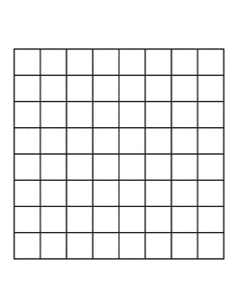
경계면 부분을 8X8 그리드로 확장하여 특징들을 강조하였다. 본 과정을 통해 경계면 부분의 특징들이 학습과정에서 타 배경과 명확하게 분리하였다.

Slide 4
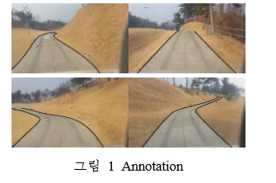
학습을 위해 그림과 같이 경계선을 annotation 하였다.

Slide 5
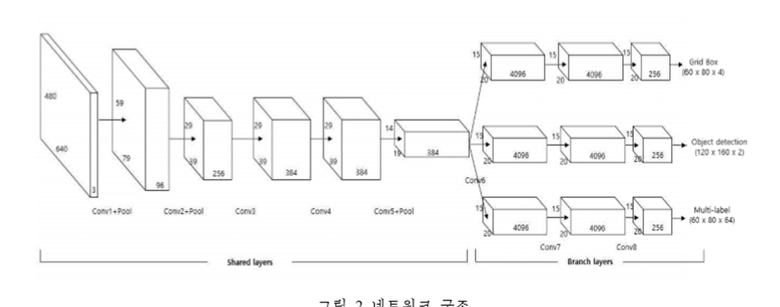
VPGNet을 연구를 위해 참조. 객체의 공통된 특징을 추출하기 위해 5개의 컨볼루션 레이어와 3개의 풀링 레이어를 공유레이어로 구성, 6번째 레이어의 출력이 각각의 task에 입력 값이 된다. 총 3개의 Multi-task로 구성 - Grid bow regression : 카트 길에 해당하는 grid를 추적하기 위한 모듈 - Object detection : 객체를 찾기 위한 모듈 - Multi-label classification : lane과 object를 분류하기 위한 모듈

Slide 6
총 3개의 Multi-task로 구성 - Grid bow regression : 카트 길에 해당하는 grid를 추적하기 위한 모듈 - Object detection : 객체를 찾기 위한 모듈 - Multi-label classification : lane과 object를 분류하기 위한 모듈
본 연구에서는 하나의 네트워크에서
객체 인식과 카트 길 인식을 동시에 수행하기 위해 Object detectio과
Multi-label task를 추가하여 설계하였다. 본 논문에서는 카트 길을 검출하기 위한 task로 활용됨

Slide 7
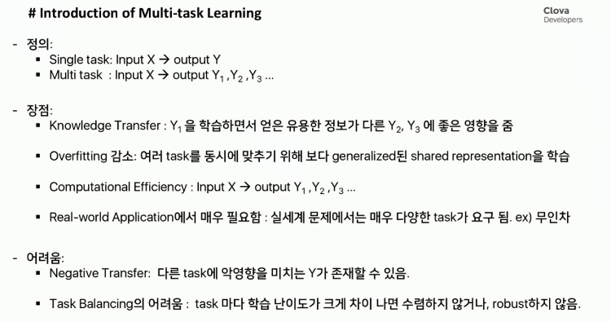

Slide 8
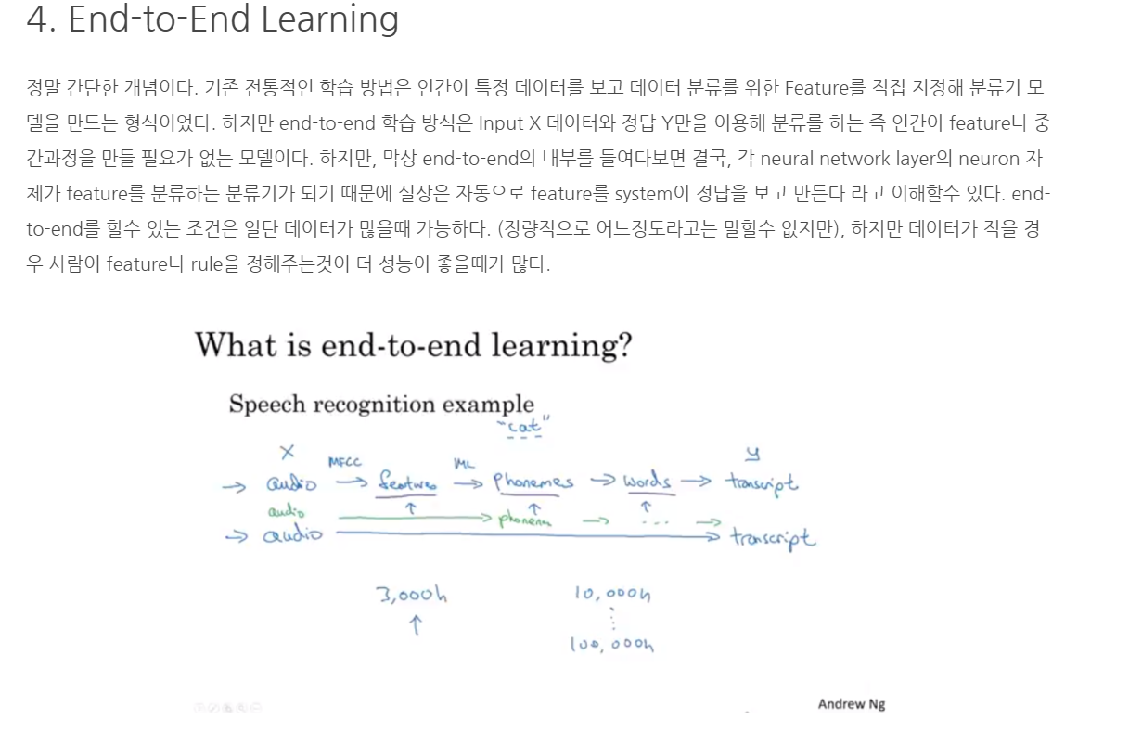

Slide 9
제안하는 네트워크에서 총 3개의 task로 구성되어 있지만 동시에 학습된다. 따라서 각 task에서 학습되면서 공유 레이어들의 값에도 영향을 주기 때문에 현재 Multi-label task는 학습을 진행하지 않도록 학습 가중치를 0으로 설정하였다. 그러나 후에 객체 인식까지 가능하도록 네트워크를 설계하였으므로 객체 인식에 대한 문제 해결시에는 해당 task도 학습이 되도록 변경하여야 한다.

Slide 10

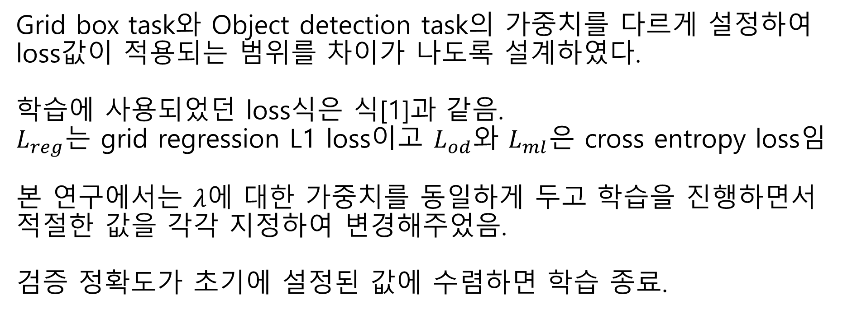
Grid box task와 Object detection task의 가중치를 다르게 설정하여 loss값이 적용되는 범위를 차이가 나도록 설계하였다. 학습에 사용되었던 loss식은 식[1]과 같음. $L_{reg}$는 grid regression L1 loss이고 $L_{od}와$ $L_{ml}은$ cross entropy loss임 본 연구에서는 $λ$에 대한 가중치를 동일하게 두고 학습을 진행하면서 적절한 값을 각각 지정하여 변경해주었음. 검증 정확도가 초기에 설정된 값에 수렴하면 학습 종료.

Slide 11
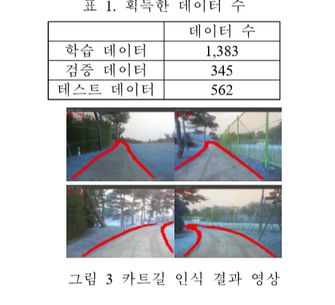
기존 카트길 주행에서 자율주행 시는 도로의 자석을 이용한 방법, GPS를 이용한 방법 등을 활용하고 있어서 성능 비교에는 어려움이 있다. 그러나 기존 방법은 별도의 환경을 구축할 때 큰 비용 발생. 제안하는 방법은 상대적으로 월등히 저렴한 카메라를 장착하는 것으로 카트의 자율주행이 가능해짐. 자체적으로 획득한 데이터를 이용하여 학습과 테스트 데이터를 분리. 성능 검출 방법은 프레임 별 ground-truth와의 IoU(intersection over union)가 50% 이상일 경우, 해당 프레임은 검출되었다고 정의. 학습데이터에서 학습한 가중치를 이용하여 테스트 데이터에 적용하였을 때 그 성능이 97.3%에 육박함.

Slide 12
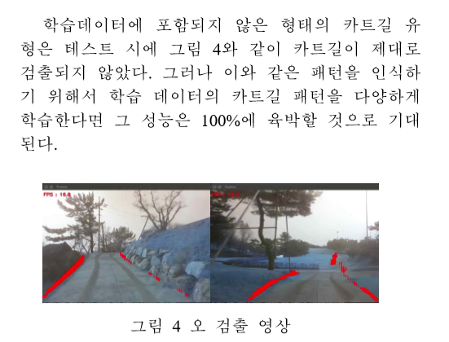

Slide 13
본 연구를 영상 정보를 활용하여 골프장 환경에서의 카트 길을 검출하였음. 카트 길에서 배경과의 경계부분을 확장하여 특징들을 정확하게 찾아내고자 노력하였고, 학습데이터 수만 충분하다면 등장하는 모든 새로운 변수들을 해결할 수 있으리라 기대되는 결과를 얻음. 또한 본 end-to-end learning 기법은 객체 인식 파트에도 적용 가능하며 동시에 활용할 수 있음.

